Slide 1
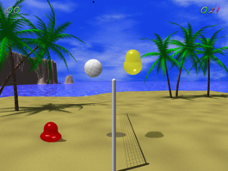
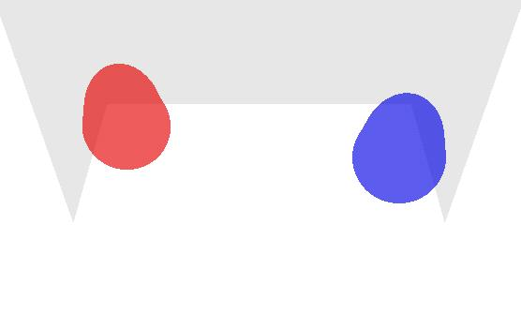
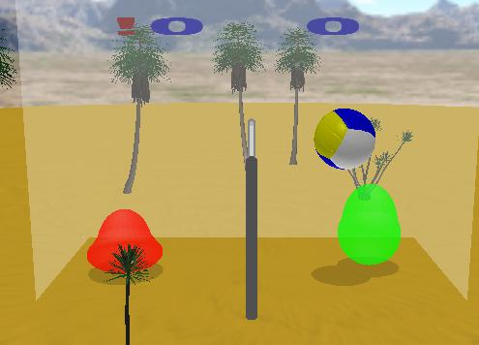
Seminar Echtzeit-Computergrafik
SS07
Blobby Volley 3D - Abschlusspräsentation
Hasso Plattner Institut
IT Systems Engineering | Universität Potsdam
Gruppenmitglieder: Benjamin HosainWasty, Philipp Maschke, Erik Schleiff
betreut durch Prof. Dr. Döllner, Tassilo Glander, Anselm Kegel & Matthias Trapp

Slide 2
Blobby Volley 3D
Gliederung
  Projektziele
  Demo
  Architektur
  Externe Bibliotheken
  Ausgewählte Probleme
  Fragen/Anregungen/Kritik

Slide 3
Blobby Volley 3D
Ursprünglicher Iterationsplan:
  Implementierung eines spielbaren Prototyps
  Graphische Verfeinerung der Objekte
  Entwicklung einer KI
  Einbinden von Sound
  Hinzufügen von neuen Umgebungen
  Highscore
  Netzwerkunterstützung

Slide 4
Blobby Volley 3D
Projektziele
  MUST-Have‘s:
    √ Überführung des klassischen Spielprinzips
    √ Erweiterung der Umgebung auf 3D Spielfeld und 3D Blobbs
    √ realistische Ballphysik
    √ (einfache) künstliche Intelligenz
    √ verschiedene Kameraperspektiven
    √ Blobbs animiert + halbdurchsichtig
    √ Steuerung mit Maus oder Tastatur

Slide 5
Blobby Volley 3D
  SHOULD-Have:
    √ verschiedene Settings(z.B. Halle, Strand,…)
    o Sound (Spielfeld & Umgebung)
    x Highscore
    √ Wahl ob alte Volleyballregeln oder Tie-Break
    √ Schattenwurf des Balls zur leichteren Ortung im Raum
  NICE-TO-Have:
    √ Mehrspielermodus - an einem Rechner oder über Netzwerk.
    x Animierter Sand(Krater, Laufwege, Staubwolken)
    x Animiertes Netz(Windbewegung, Ballkontakt)
    x Doppel-Modus (2 gegen 2)

Slide 6
Blobby Volley 3D
Demo

Slide 7
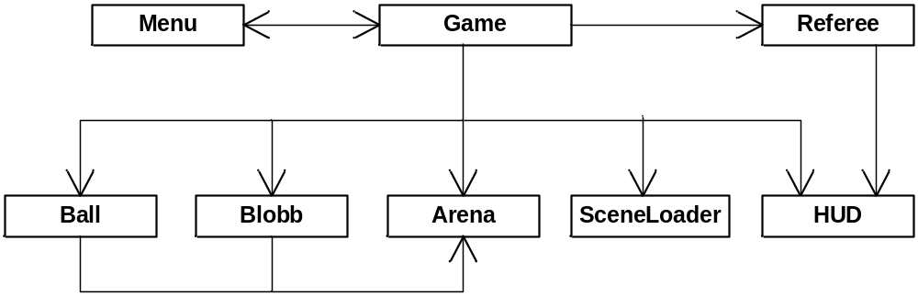
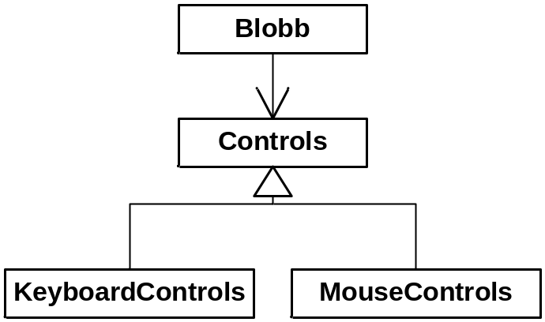
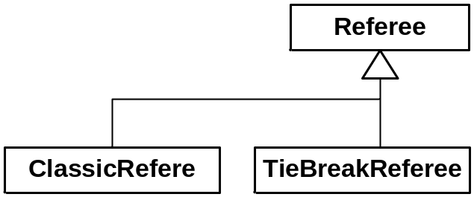
Blobby Volley 3D
Architektur

Slide 8
Blobby Volley 3D
Externe Bibliotheken
Sound-Engine: FMOD Ex
  Anbindung sehr einfach
Physik-Engine: Newton Game Dynamics

Slide 9
Blobby Volley 3D
Newton SDK
Anbindung nicht ganz einfach
Spiellogik über Materialien und Collision Callbacks angebunden
  unsichtbare Barriere für Blobbs
  KI mit Hilfe unsichtbarer Ebene
Probleme
  umfallende, rotierende Blobbs
  Überlappung von Körpern

Slide 10
Blobby Volley 3D
Probleme:
gut aussehender Volleyball
Weiche Kanten bei 3ds-Import (Normalen)
Animation der Blobbs
geringe Framerate
Schatten

Slide 11
Blobby Volley 3D
Diskussion

